Slide 1
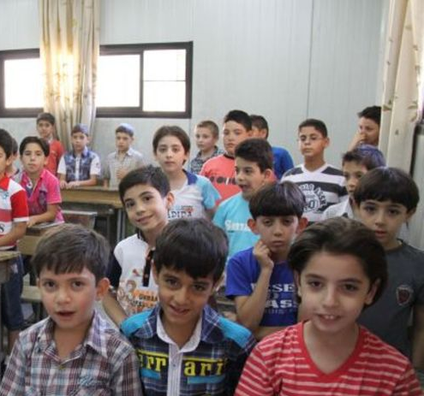
Vzdelávanie v Sýrii
Paula Urbanová, Lívia Tomiová, Marcela Darvašová
VII.OA

Slide 2
Obsah
Situácia v Maarbe
Vplyv vojny na psychiku detí
Ako to môžeme my študenti napraviť?
Sýria vs. Slovensko

Slide 3
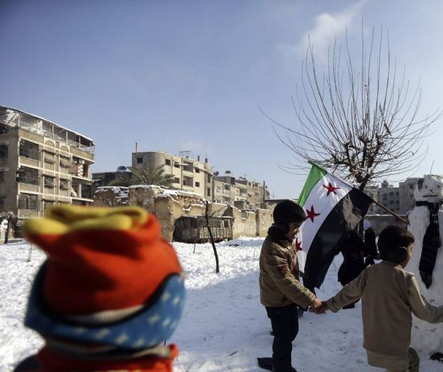
Situácia v Maarbe
Jedenásťročný Sýrčan Umar a jeho mladšia sestra Zahra idú denne ráno do školy každý s polienkom dreva. Rovnako ako ich spolužiaci. Škola v ich mestečku Maarba totiž po bombardovaní nemá okná a je v nej zima
Aby učitelia udržali žiakov v teple, zakladajú v triedach oheň a deti musia dodať drevo
V Maarbe žije 10 000 ľudí a sú tam 2 školy pre najmenšie deti, jedna pre druhý stupeň a jedna stredná škola
Dospelí kladú na vzdelanie veľký dôraz a hovoria, že kvôli vojne neprestanú deti posielať do školy

Slide 4
Situácia v Maarbe
Učiteľka Iman vyučuje deti 30 rokov. Školstvo sa vraj stretáva s veľkými problémami. Ona síce dostáva stálu mesačnú mzdu, ktorá činí v prepočte asi 80€, avšak k výplate nie je ľahké sa dostať.
Niekedy zostane v dôsledku bojov škola zatvorená aj niekoľko dní
Niektorí stredoškoláci už stratili nádej, odišli zo školy a pridali sa k An-Nusrat

Slide 5
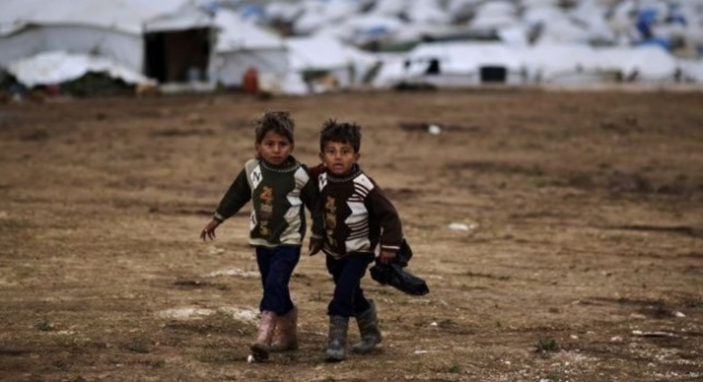
Vplyv vojny na psychiku detí
Deti nie len v Maarbe ale v celej Sýrii prežívajú ťažké časy, sú postihnuté vojnami a má to obrovský vplyv na ich psychiku
Keď začujú výbuch, začnú plakať
Na uliciach vidia mŕtve telá ľudí, niekedy v dôsledku výbuchu bômb sú tieto telá často veľmi zdeformované
Hlboko v srdciach sú zranené
Často sa v dôsledku strachu o vlastný život pridávajú k radikálom

Slide 6
Ako to môžeme my študenti napraviť?
V prvom rade by sme sa mohli o takéto témy viac zaujímať
Môžeme apelovať na úrady, vládu
Nezatvárať pred tým oči
Vytvoriť skupinu a neskôr by z toho mohla vzniknúť organizácia, ktorá by týmto deťom pomáhala
Zorganizovať zbierky oblečenia a základných potrieb
Poslať im veci, materiály, ktoré my už nepotrebujeme a sú pre nás zbytočné

Slide 7
Sýria VS. Slovensko
 | SÝRIA | SLOVENSKO (počas korony)
Podmienky na vzdelávanie a rozvoj detí, mládeže | Kritické | Výborné
Čo škola znamená? | Nádej na lepší život | Vyššia šanca zamestnať sa po štúdiu
Ako vplýva kríza na psychiku detí? | Deti sú ovplyvnené strachom. Ich rozvoj sa narúša a ich osobnosť sa nebuduje tak ako by mala. | Deti sú zmetené. Narúša sa ich každodenný režim a sústredenie, a však ich osobnosť nie je až tak ovplyvnená.
O čo nás kríza pripravila? | Domov, škola, vzdelanie, priatelia, rodina, pocit bezpečia... | Možnosť socializovať sa
Čo nás kríza naučila? | Ceniť si veci, tešiť sa z maličkostí, vážiť si život a ľudí | Dbať o zdravie, starať sa o vzťahy (rodinné, priateľské...), vážiť si naše možnosti

Slide 8
Ďakujeme za pozornosť

